Slide 1

POS系统的分析与设计
-----UML应用案例
重庆大学软件学院
School of Software Engineering , Chongqing University

Slide 2

Agenda
POS系统简介
开发思路
用UML来实现POS
  需求分析
    理解需求
    分析需求
  UML系统建模
    Use case图
    Class图
    State图
    Activity图
    Sequence图
    Package图
    配置图
系统实现
总结

Slide 3
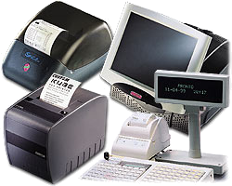
POS系统简介
Point Of Sales
自动销售管理系统或销售管理信息系统
是指在销售行为发生时，将所有交易的明细(主要包括商品、价格及时间)通过条形码扫描而迅速记录在计算机里，有时也可以把顾客数据马上记录下来，可从中去分析掌握市场需求动态。
哪些功能？

Slide 4
四方面基本功能
(1) 基本资料设置。（系统初始化）
  应该提供货品、客户、供应商、收支类型和库存变动类型等信息的添加和修改功能。
(2) 业务处理。 （前台系统）
  应该提供采购入库、前台货品销售、其他库存变动和收支录入信息的添加、修改、查询和打印功能。
(3) 业务统计。 （辅助决策）
  应该实现货品的库存信息统计、短线货品和超储货品报警、不同时段销售业绩和利润的统计及其报表打印等功能。
(4) 系统设置。 （系统管理）
  应该包括用户修改密码及系统管理员添加任何权限用户的功能。
这是较简单的管理信息系统
        如何设计POS软件？

Slide 5
系统开发思路
用UML 建模机制对各阶段分析成果进行表达
这是一个用例不断迭代的过程。
系统的开发由用例驱动, 将需求转化为用例, 反复选择最重要的用例, 将用例的功能分配到类上, 最后依据用例测试系统的可执行性。
在系统整个开发过程中, 需要根据UML 建模工具的特点, 以及需求分析、系统分析、系统设计、系统实现和系统的测试与维护各阶段的任务特点, 分别采用UML 的不同建模机制对各阶段的成果进行表达。
如何表达?

Slide 6
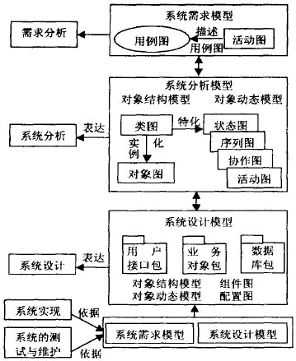
UML图与系统开发的关系及表达
对象静态关系:
类图和对象图
用例图： (U se case ) 从用户角度描述系统功能。
活动图：描述满足用例要求所要进行的活动及约束关系
对象的状态及交互关系:四图
软件体系结构和硬件体系结构及通信机制:组件图和配置图

Slide 7
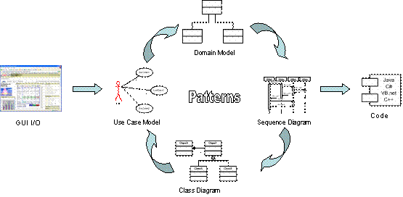
方法及流程:UML/OO/UP
需求——建模——序列图——类图——代码生成
序列图:
按时间顺序描述对象间的交互, 强调消息发送的顺序, 表示业务流
领域模型:业务关系
GUI;输入\输出
代码实现
用例图：
(Use case )需求捕获，测试依据用例视图关注系统功能的高层体系结构, 而不关注其具体实现方法;
类图: 定义类, 表示类之间的联系如关联、依赖、聚合等, 也包括类的内部结构(类的属性和操作)

Slide 8
其它重要的辅助图
组件图:
  包含模型代码库、执行文件、运行库和其他组件的信息,组件是代码的实际模块;
状态图:
  描述类的对象在其生命周期中所有可能的状态以及事件发生时状态的转移条件;
活动图:
  对工作流程建模,描述满足用例要求所要进行的活动及约束关系。
  描述系统的动态模型的行为图
  描述对象间的动态交互关系的交互图
序列图
  按时间顺序描述对象间的交互, 强调消息发送的顺序, 表示业务流;
协作图
  按时间和空间的顺序描述对象间的协作关系。
分析结束,下面是具体用UML来实现POS! ☺ ☺

Slide 9
用UML来实现POS
需求分析
UML系统建模
  Use case图
  Class图
  State图
  Activity图
  Sequence图
  Package图
  配置图
数据库分析和设计
功能模块的开发实现
需求分析如何做？
需求分析 ——
理解需求
分析需求

Slide 10
理解需求：文本需求说明的关键部分
对系统的终端用户和客户进行调研
(1) 基本资料管理：实现各种货品资料、客户资料、供应商资料、收支类型和其他库存变动类型的添加、修改。
  ——运行基础
(2) 业务处理：实现货品采购入库、货品销售、货品其他库存变动的添加、修改和查询，并实现收支录入等功能。
  ——运行核心
(3) 业务统计：实现货品库存统计和不同时间段的业绩统计。
  ——决策和管理
其他需求：
(4) 系统应该可以对基础数据进行维护。
(5) 系统应该提供强大的数据统计、查询、报表生成以及打印等功能。
(6) 系统客户端运行在Windows平台下，服务器端可以运行在Windows平台或者Unix平台下。系统还应该有一个简便易用的图形用户界面。
(7) 系统应该有很好的可扩展性。

Slide 11
需求分析 —— 分析需求
开发人员→←用户（理解和沟通）
第一步是定义用例（描述POS管理系统的功能）
  基本资料管理
  货品采购入库
  货品销售(出库)
  货品其他库存变动
  收支录入
  货品库存统计
  业绩统计
  用户修改密码和系统管理员添加用户
第二步是明确角色
  普通用户(包括基本资料管理员、业务处理员、业务统计员等)
  系统管理员。

Slide 12
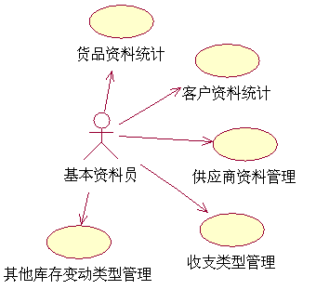
用例文本和用例图
(1) 基本资料管理(包括货品资料、客户资料、供应商资料、收支类型、其他库存变动类型等)
基本资料填写(或修改)→提交资料填写(或修改)
以下同样的图

Slide 13
(2) 货品采购入库
填写(或修改)入库货品信息→提交入库信息
选择填写查询条件→提交查询→查询结果显示
(3) 货品销售(出库)
填写(或修改)销售货品信息→提交销售信息
选择填写查询条件→提交查询→查询结果显示

Slide 14
(4) 货品其他库存变动
填写(或修改)其他变动信息→提交变动信息
(5) 收支录入
填写(或修改)收支项目→提交收支信息

Slide 15
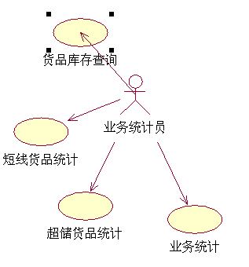
(6) 库存统计
选择查询条件→填写查询内容→提交查询→统计结果显示
选择统计时段→提交统计→统计结果显示
(7) 业绩统计

Slide 16
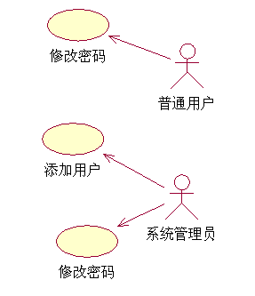
(8) 用户修改密码和系统管理员添加用户
输入旧密码→输入新密码→确认新密码→提交密码修改
输入新用户名→输入用户密码→确认密码→设置用户权限→提交用户添加
☺需求分析结束用例图结束☺
☹下一步画什么图？☹

Slide 17
POS管理系统的类分析
它需要了解概念和概念之间的关系。
POS管理系统中的类主要包括：
  货品信息(Product)
  客户信息(Customer)
  供应商信息(Feeder)
  收支类型(IEType)
  其他库存变动类型(OtherStoType)
  采购入库(Stock)
  货品销售(Sell)
  收支录入(IE)
  其他库存变动(OtherStorage)等

Slide 18
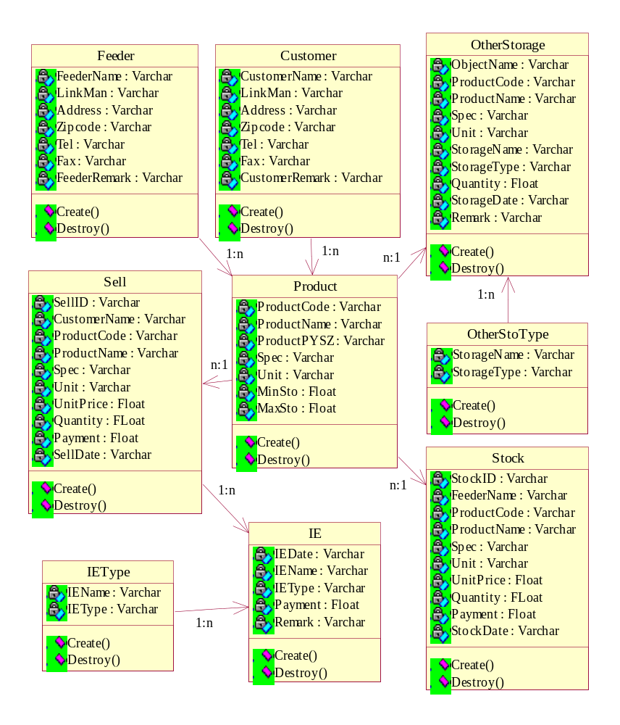
P
O
S管理系统类图(草)
放大图

Slide 19
核心类的状态转移
在设计阶段，首先要设计类的状态图。在本系统中，有状态图的类有货品和sell过程。

Slide 20
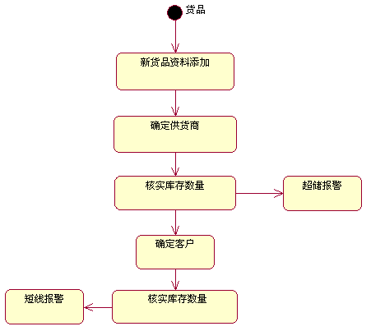
货品状态图

Slide 21
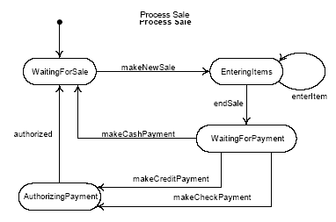
sell过程的状态图

Slide 22
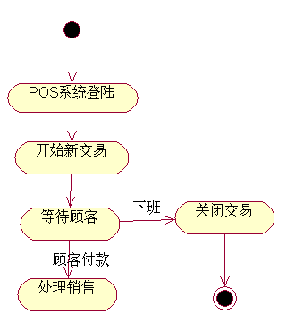
核心用例的活动图
sell用例的活动图

Slide 23
时序图(sequence)
有些类的操作是在时序图中而不是在用例中定义的。故以上的类图是一个表达出了类之间的关系的草图。
明确了核心类的状态转移图和核心业务的活动图后，可以设计时序图
时序图－－描述类的动态行为
用例－－基础。类如何协作以操作系统中的用例
  基本资料管理(包括添加和修改)
  采购入库管理(包括添加、修改和查询)
  货品库存统计
  销售管理、收支录入、其他库存变动、和业绩统计等（省略）
Next?
架构设计和细节设计

Slide 24
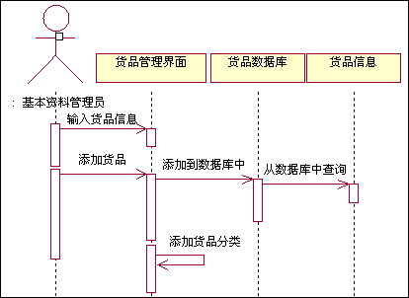
基本资料管理(以货品资料为例)时序图
返回sequence

Slide 25
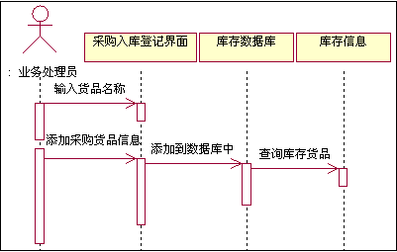
货品采购入库时序图如图所示
返回sequence

Slide 26
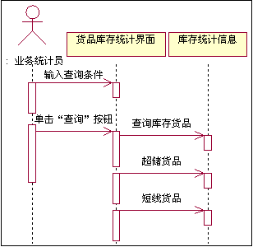
货品库存统计时序
返回sequence

Slide 27
POS管理系统的架构设计和细节设计
定义包(子系统)、包间的相关性和基本的通信机制
  架构清晰简单,相关性要尽可能少。
  在细节设计中，应将包的内容细化，尽可能的描述每一个类，使得编程人员根据它们很容易编码。
POS管理系统中的包
  用户界面包(User Interface Package)：为通用用户界面类，调用业务包对象中的操作检索和插入数据。可以简单地把它们看成将来用户要操作的界面。实际上，界面下还蕴含了很多内容，但需要开发的仅限于此。
  业务对象包(Business Object Package)：业务对象包包含上面设计的分析模型的类。业务对象包同数据库包协同完成任务。
  数据库包(Database Package)：数据库包向业务对象包提供服务。
  应用包(Utility Package)：应用包向其他包提供服务。
包和包间关系

Slide 28
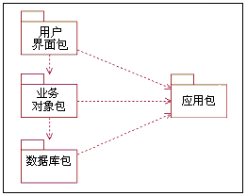
包和包间关系
软件体系结构:组件图
系统的整体布局？

Slide 29
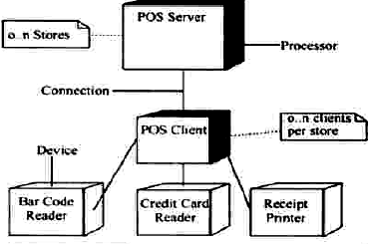
PO S 系统的配置图
硬件体系结构及通信机制:配置图
→
现实系统的配置

Slide 30
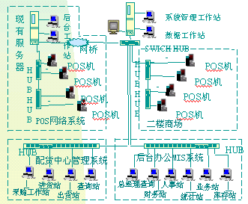
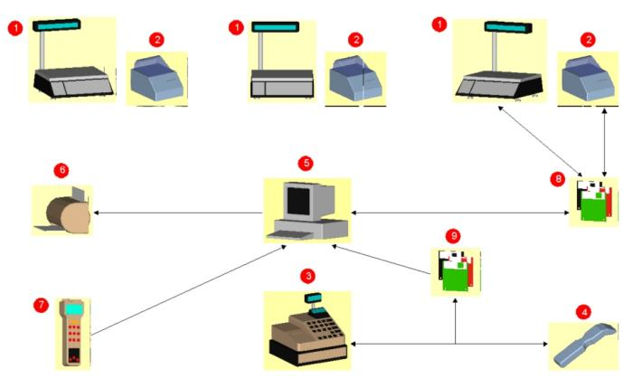
一个真实POS的配置
→
→
→
→

Slide 31
至此，UML系统建模完成。
程序员、系统分析员、管理者、系统用户之间可以此进行很方便和充分的沟通。
这之后，就可以进行详细设计和代码编制了。
POS管理系统的数据库分析和设计
POS管理系统的主要界面设计
POS管理系统的主要代码分析和实现

Slide 32
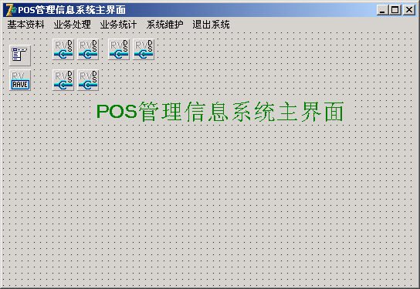

POS管理系统主界面窗体
POS管理系统主界面各级菜单项

Slide 33
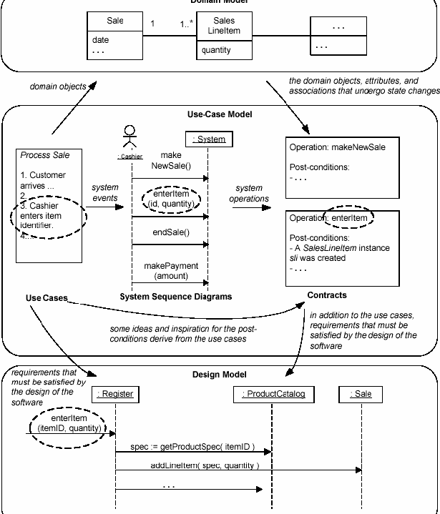
总结

